Slide 1
React Native项目入门

Slide 2
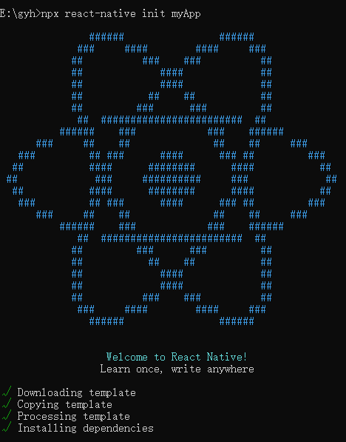
创建新项目
输入命令：
npx react-native init [项目名称]
等待其安装成功

Slide 3
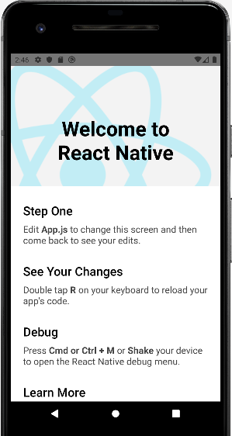
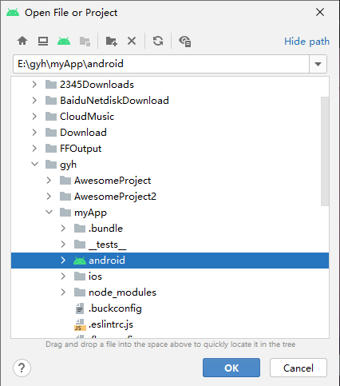
将项目与Android Studio连接
在Android Studio下打开项目目录下的Android文件
打开Android Studio虚拟机
在项目目录下输入命令
yarn android
完成后结果如右侧第二张图

Slide 4
配置ReactNativeElements环境
官网网址：https://reactnativeelements.com/
在项目目录的终端下，按照官网Getting Started指示，依次输入以下三个命令：
npm install react-native-elements
npm install react-native-vector-icons
npm install react-native-safe-area-context
除此之外，为使icon能够正常显示，还需输入
yarn react-native link

Slide 5
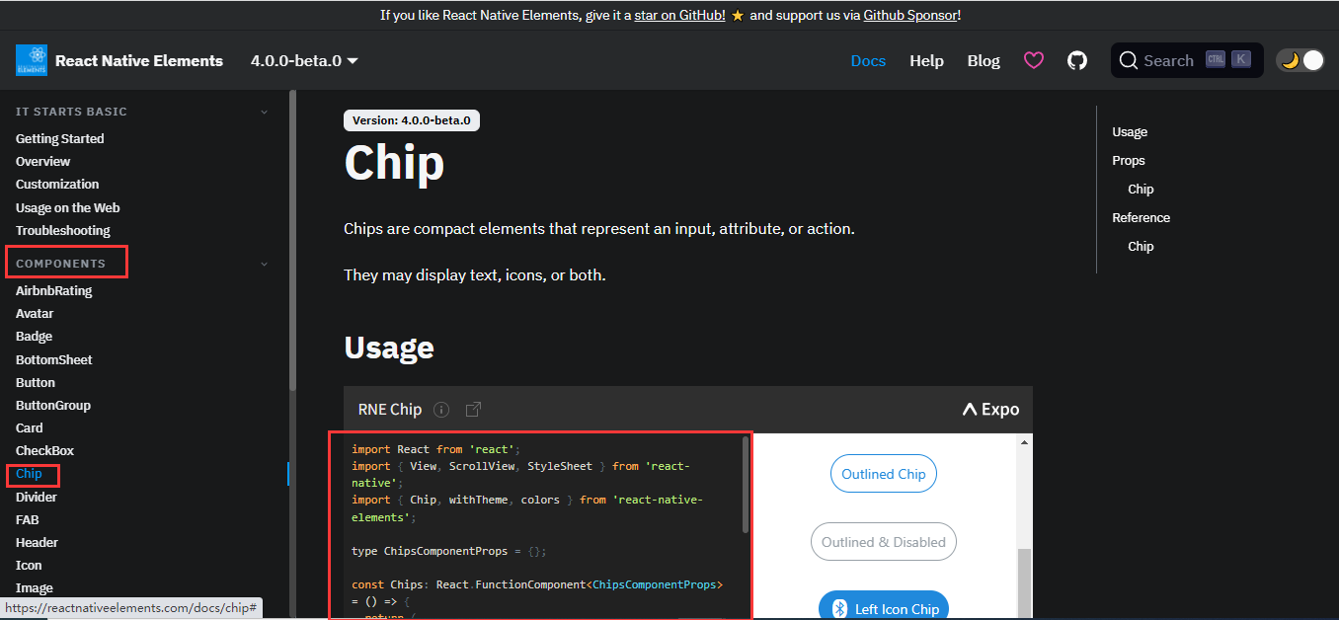
测试ReactNativeElements环境
在官网中寻找一组件的代码，例如Chip

Slide 6
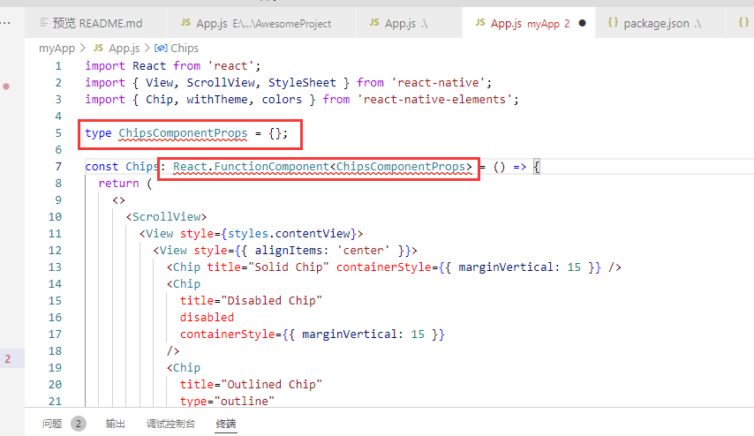
测试ReactNativeElements环境
将代码复制并粘贴至项目App.js文件中
删除红色框内选中的内容（此处为TypeScript语法，而且没什么用）

Slide 7

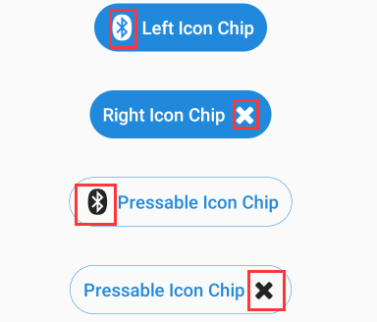
测试ReactNativeElements环境
将组件名称替换为App
保存文件
并在命令行输入yarn android后观察虚拟机中显示的结果
当效果如右图能正确渲染，并正确显示图标（如红框内）则表明环境配置成功

Slide 8
配置ReactNavigation
官网网址：https://reactnavigation.org/
根据Getting Started和Hello React Navigation中的内容进行安装
输入如下命令：
npm install @react-navigation/native
npm install react-native-screens react-native-safe-area-context
npm install @react-navigation/native-stack
安装成功后编写代码进行测试

Slide 9
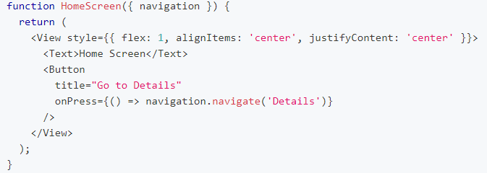
测试ReactNavigation
根据官网内容测试ReactNavigation跳转功能
跳转核心代码：

Slide 10
全部测试代码：
import * as React from 'react';
import { Button, View, Text } from 'react-native';
import { NavigationContainer } from '@react-navigation/native';
import { createNativeStackNavigator } from '@react-navigation/native-stack';
function HomeScreen({ navigation }) {
return (
<View style={{ flex: 1, alignItems: 'center', justifyContent: 'center' }}>
<Text>Home Screen</Text>
<Button
title="Go to Details"
onPress={() => navigation.navigate('Details')}
/>
</View>
);
}
function DetailsScreen() {
return (
<View style={{ flex: 1, alignItems: 'center', justifyContent: 'center' }}>
<Text>Details Screen</Text>
</View>
);
}
function DetailsScreen() {
return (
<View style={{ flex: 1, alignItems: 'center', justifyContent: 'center' }}>
<Text>Details Screen</Text>
</View>
);
}
const Stack = createNativeStackNavigator();
function App() {
return (
<NavigationContainer>
<Stack.Navigator initialRouteName='Home'>
<Stack.Screen name="Home" component={HomeScreen} />
<Stack.Screen name="Details" component={DetailsScreen} />
</Stack.Navigator>
</NavigationContainer>
);
}
export default App;

Slide 11
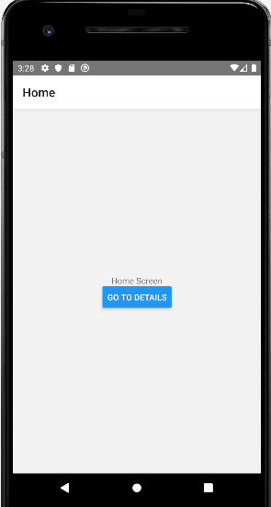
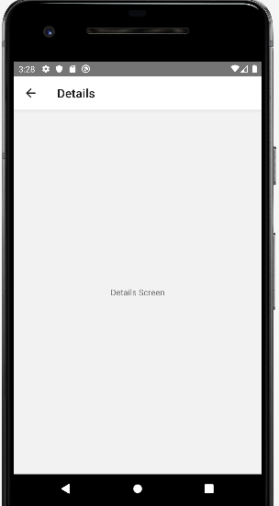
测试ReactNavigation
测试结果：
点击按钮后跳转
注：
跳转的组件需要传入
{ navigation }

Slide 12
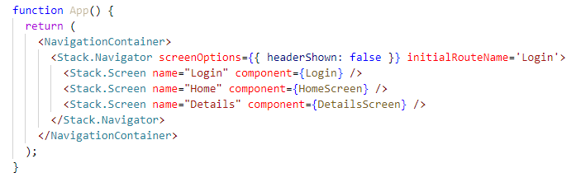
项目框架搭建
用ReactNavigation配置路由
新建登录页面src\pages\account\login\Login.js
并在跟组件中引入
在Node.js中按r重新渲染
若没有效果则重启

Slide 13
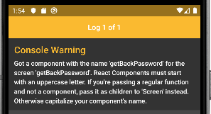
注：
React路由的组件名，建议以大写字母开头，若使用小写字母开头，下方为警告信息

Slide 14
Nav组件抽离与封装
新建src\Nav.js用于封装路由
将App.js中的内容复制粘贴至Nav.js中，并修改文件路径和组件名称

Slide 15
编写处理格式转换的函数
为适应多种机型，并对多种机型都保证单位不存在太大的变化，编写处理单位的函数，将在设计稿中的px单位转化为dp
新建src\utils\stylesKits.js
具体转化公式为：
手机中元素的宽度=手机屏幕*元素的宽度/设计稿的宽度

Slide 16
编写登录页面
此处封装了函数validatePhone用于校验手机号码的合法性
文件目录：src\utils\validator.js
采用正则表达式的方法进行校验
封装pathMap.js文件，用于以常量的方式保存地址

Slide 17
实现登录功能请求部分
安装axios
yarn add axios
封装request.js文件，用于分装axios请求
此项目由于没有后端因此并未完成异步请求的部分

Slide 18
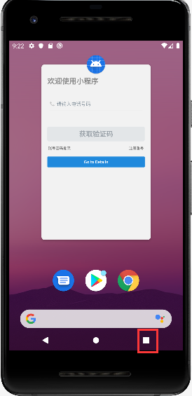
注：
在编写过程中，如果出现按钮无法点击，Input无法输入的情况，请及时重启项目，并记得先在虚拟机中删除该项目

Slide 19
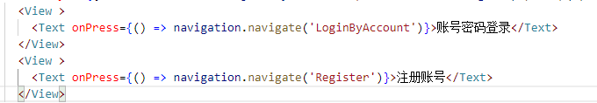
注：
当给View添加onPress时，会产生无法跳转的问题，见
https://stackoverflow.com/questions/43665177/react-native-view-onpress-does-not-work
其实，只要将onPress加到Text上就能解决了

Slide 20
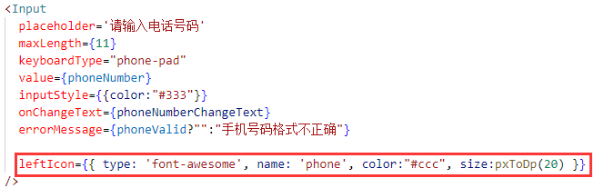
Icon图标
在使用左侧图标时，更改name的值可更改图标的名字，更改type的值可更改图标库的名字，具体图标可查询网站：
https://oblador.github.io/react-native-vector-icons/
Type名：
https://reactnativeelements.com/docs/icon#available-icon-sets
不同的type可能导致图标大小不一，就算设置了相同的size

Slide 21
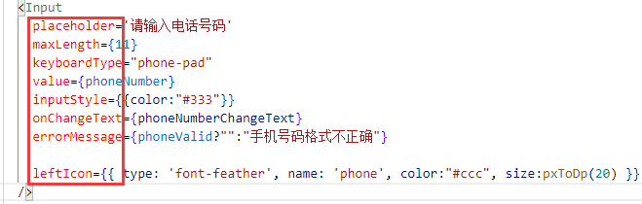
Input输入框
同样的，Input输入框中传入的参数查看官网：
https://reactnativeelements.com/docs/input
官网中有一句
因而查看React Native TextInput中的内容，寻找想要的参数

Slide 22
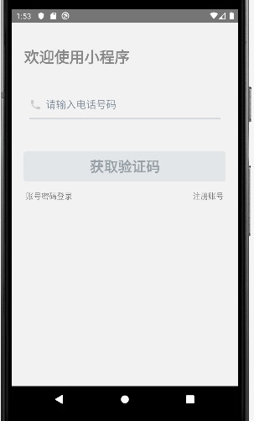
完成手机号登录以及简单功能

Slide 23
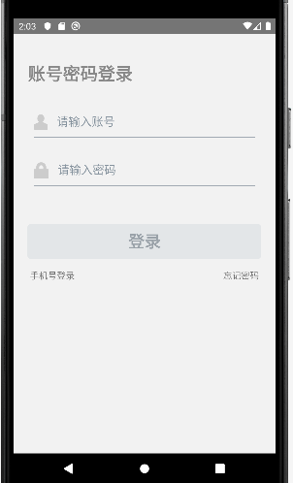
完成账号密码登录以及简单功能

Slide 24
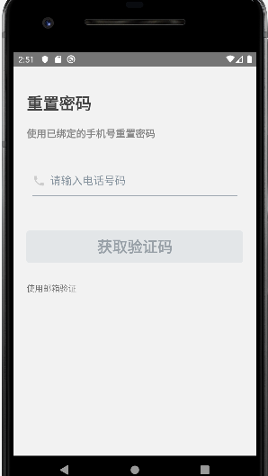
完成忘记密码界面

Slide 25
关于调试
console.log的值可在node.js内查看，但是比较繁琐
下载React Developer Tools
yarn add global react-devtools@”4.11.0”
使用npm安装失败，不知道啥原因，yarn就行
运行成功后也无法查看console.log
暂未找到合适方法解决

Slide 26
关于网络请求
官网推荐fetch
可使用axios

Slide 27
样式的封装与集成
官网提出使用StyleSheet.create来完成
https://reactnative.cn/docs/style
此外，ReactNativeElements有通过theme的方式改写style
https://reactnativeelements.com/docs/customization
按照官网方式抽离style
抽离为单独的js文件并引入

Slide 28
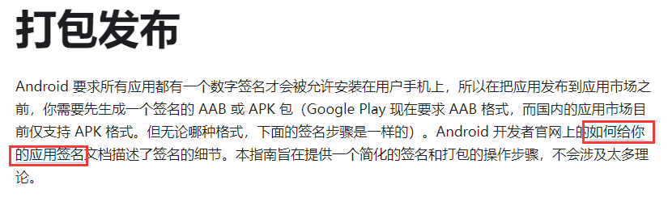
发布APK
按照ReactNative官网指示
https://www.react-native.cn/docs/signed-apk-android
点击此处链接跳转至android开发者官网（上不去就科技）
https://developer.android.com/studio/publish/app-signing

Slide 29
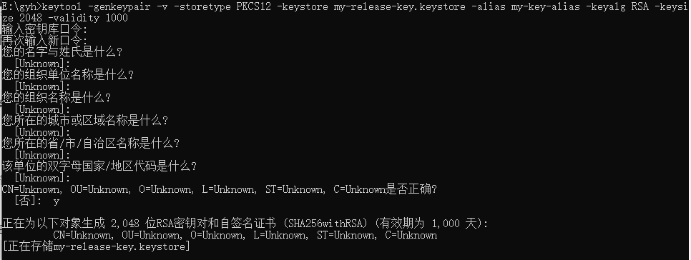
发布APK
严格按照ReactNative官网步骤
在D盘或E盘（反正不是C盘哪都行）输入以下命令 此处和官网相同
keytool -genkeypair -v -storetype PKCS12 -keystore my-release-key.keystore -alias my-key-alias -keyalg RSA -keysize 2048 -validity 1000

Slide 30
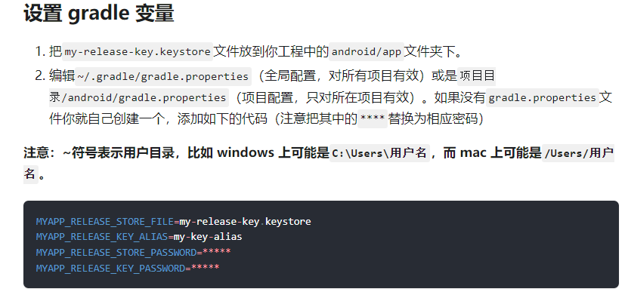
发布APK
设置gradle
此处我在/android/gradle.properties中修改

Slide 31
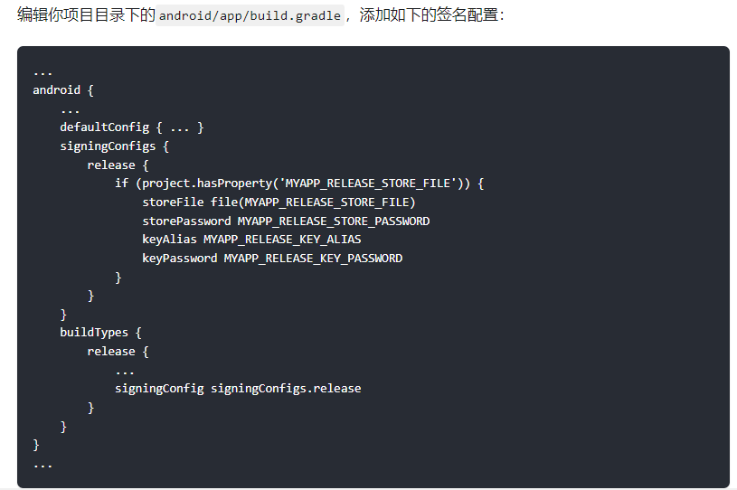
发布APK
把签名配置加入到项目的 gradle 配置中
此处从Android Studio中
观察会得到两个build.gradle
文件，直接从相应目录下进
入即可找到，按照要求修改

Slide 32
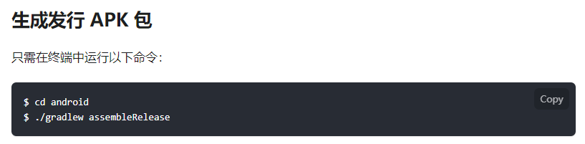

发布APK
生成发布APK包，此处过程较长，请耐心等待
如果发现他不动了，还可以在命令行里敲回车（也不知道这步有啥用）

Slide 33
发布APK
将APK下载至手机，发现能够正常安装与运行，只是会提示安全问题，需要进一步发布

Slide 34
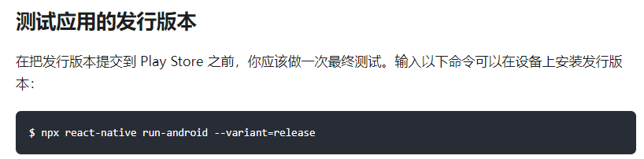
测试应用的发行版本
此处含义为在模拟机上运行apk程序
采用官网方法或输入命令：yarn android --variant=release
或将apk文件拖入模拟机中运行

Slide 35
测试应用的发行版本
由于之前模拟机一直通过yarn android方式运行项目
因而导致输入命令和鼠标将apk拖入都不行
并且报错主要内容为：Package com signatures do not match previously installed version
（若是在命令行中输入，此处报错会在build到99%时触发，十分搞人心态，请耐心等待）
方法：
重启电脑后开个新模拟器即可
其实直接将apk拖入真机，如果运行成功则表示没有什么大问题

Slide 36
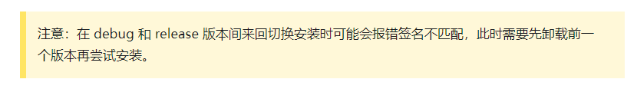
测试应用的发行版本
不建议来回折腾
建议代码写完了再说
在新模拟器中重新输入yarn android 果不其然，报错
再次运行yarn android --variant=release build成功
可见两个模拟器应该能完成任务

